Slide 1
CONTAMINANTES
Área Académica: Licenciatura en Ingeniería Industrial
Profesor(a):Yolanda Juárez López
Periodo: Enero-junio 2017

Slide 2
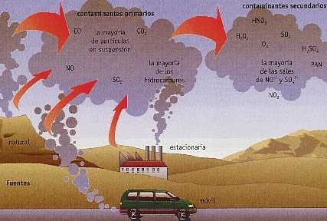
¿Qué es un contaminante?
Son
Se
Alteraciones que tienen efectos negativos sobre los seres vivos
Clasifican
Principales mecanismos
Primarios
En
Son los procesos industriales que implican combustión
Son
Secundarios
Generan
los que se emiten directamente a la atmósfera
Son aquellos
Dióxido y monóxido de carbono, óxidos de nitrógeno y azufre
Que se forman mediante procesos químicos atmosféricos
Cómo
Son
Gases nocivos como cloro o hidrocarburos que no han realizado combustión completa
Como el dióxido de azufre SO_{2.}
Actúan
Sobre los contaminantes primarios o sobre especies no contaminantes en la atmósfera.
Afectan
Directamente la vegetación y es irritante para los pulmones.
Contaminación
Actúan
Por ácido sulfúrico, H₂SO₄, que se forma por la oxidación del SO₂, el dióxido de nitrógeno NO_{2.}
Generan
Generan

Slide 3
Referencias
Federación, D. O. (1 de Octubre de 2004). http://www.dof.gob.mx/nota_detalle.php?codigo=664977&fecha=01/10/2004. Recuperado el 23 de Septiembre de 2016, de http://www.dof.gob.mx/nota_detalle.php?codigo=664977&fecha=01/10/2004: http:

